Slide 1

PER VIVERE UN CAMBIAMENTO
IMMAGINIAMO
DI DOVER
COSTRUIRE
UN PONTE

Slide 2
SETTEMBRE 2026
1° passo:
cosa vogliamo fare oggi?
Pensare insieme la nostra catechesi

Slide 3


DA DOVE SIAMO
A DOVE
VORREMMO
ESSERE

Slide 4
IL PONTE - I NUOVI PASSI DA FARE
I PROTAGONISTI, LE TAPPE, I CONTENUTI, LE ESPERIENZE DA VIVERE E FAR VIVERE PER ARRIVARE ALL’OBIETTIVO CHE CI SEMBRA NECESSARIO RAGGIUNGERE PER MEGLIO ANNUNCIARE IL VANGELO, INIZIARE ALLA VITA CRISTIANA E TRASMETTERE LA FEDE
SITUAZIONE ATTUALE
SITUAZIONE DESIDERATA
lUCI ED OMBRE, SFIDE E RISORSE, PRASSI POSITIVE E NEGATIVE
COME IMMAGINIAMO LA SITUAZIONE POSSA DIVENTARE, FRUTTO
DELLO SPIRITO E DEL NOSTRO SFORZO

Slide 5
SETTEMBRE 2026
2° passo:
mettiamoci in ascolto del Signore e invochiamo il suo Spirito
Pensare insieme la nostra catechesi

Slide 6
SETTEMBRE 2026
3° passo:
proviamo a condividere cosa vediamo della situazione attuale
Pensare insieme la nostra catechesi

Slide 7




SITUAZIONE ATTUALE - LE ROSE
Punti di forza consolidati su cui costruire il futuro.
Risorse disponibili e strumenti già operativi.
Competenze acquisite nel tempo.

Slide 8



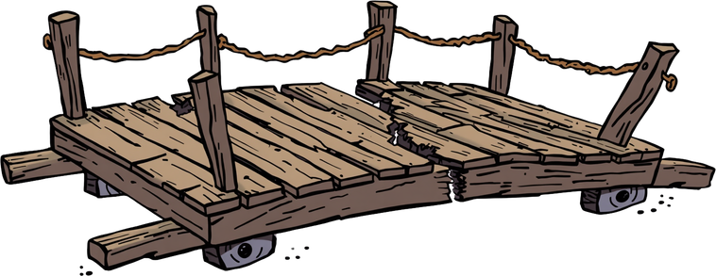

SITUAZIONE ATTUALE - LE SPINE
Sfide disattese
Vita reale che ci interroga
Comunicazione
frammentata della fede
Risorse limitate e itinerari obsoleti

Slide 9

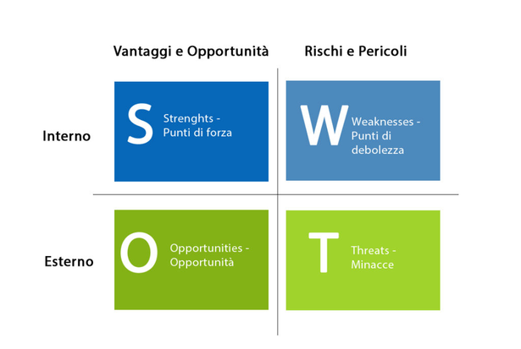
CONDIVIDIAMO
Punti di forza - Punti di debolezza
Opportunità - Minacce
Quali i bisogni ...
Di chi accoglie l’invito della catechesi
Dei catechisti per fare catechesi
Della parrocchia nel fare catechesi
SITUAZIONE ATTUALE
lUCI ED OMBRE, SFIDE E RISORSE, PRASSI POSITIVE E NEGATIVE

Slide 10
SETTEMBRE 2026
mescolando i vari ambiti proviamo a condividere lo sguardo sulla situazione
Pensare insieme la nostra catechesi

Slide 11
S
W
O
T
SITUAZIONE ATTUALE
riempiamo la nostra tabella con i post-it

Slide 12
INTERLOCUTORE
I BISOGNI
SITUAZIONE ATTUALE
riempiamo la nostra tabella con i post-it
CATECHISTA
PARROCCHIA

Slide 13
SETTEMBRE 2026
4° passo:
come scegliere un obiettivo?
Pensare insieme la nostra catechesi

Slide 14





Cos’è un obiettivo?
LA SITUAZIONE CHE VORREMMO GENERARE
Rappresenta l’orizzonte a cui mirano i nostri passi, declina la nostra lettura delle cose importanti e ci darà modo di verificarci in futuro
OBIETTIVO

Slide 15
Cos’è un obiettivo?
DEVE ESSERE
OPERAZIONALIZZATO
Non può essere un obiettivo generico, anche se importante. Occorre che sia tradotto in un traguardo verificabile
OBIETTIVO

Slide 16
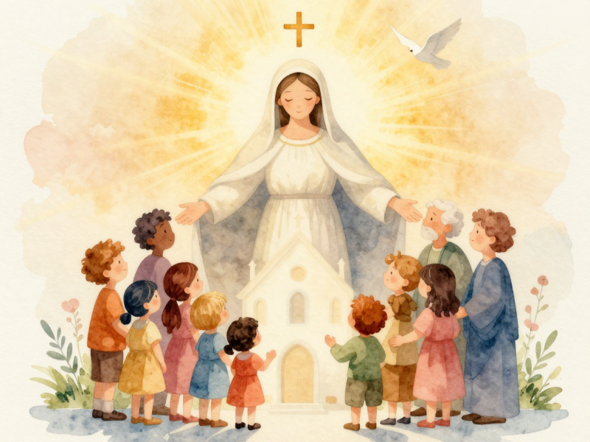

Cosa fare ora?
INCROCIARE GLI ELEMENTI CON I CRITERI
La Chiesa ci dona dei criteri, dei principi che ordinano il nostro modo di procedere e in base a questi
OBIETTIVO

Slide 17
I CRITERI
Cosa fare ora?
INCROCIARE GLI ELEMENTI CON I CRITERI
1. Ispirazione catecumenale
2. Centralità dell’ambiente
3. Coinvolgimento della famiglia
4. Centralità dell’esperienza
La Chiesa ci dona dei criteri, dei principi che ordinano il nostro modo di procedere e in base a questi

Slide 18
1 . La catechesi: Ispirazione catecumenale
(Vale a dire un paradigma non scolastico)
  Contenuti essenziali sul mistero cristiano, salvaguardandone l’integrità
  Introduzione progressiva alla vita cristiana, non solo trasmissione teorica
  Centralità della Parola di Dio
  Far parlare le testimonianze di vita.
  Attenzione pedagogica
(catechesi narrativa, esperienziale, attenzione alla comunicazione
verbale e non verbale, progressività e ciclicità dei contenuti)

Slide 19

2. CENTRALITÀ DELL’AMBIENTE
  La chiave della trasmissione è la
relazione personale con i catechisti e la comunità.
  Conta più il contesto educativo che il programma.
  La catechesi è responsabilità di tutta la parrocchia
  Il percorso sia ecclesiale, non isolato.
  Valorizzare il territorio, la ricchezza storico-spirituale di Roma, la collaborazione con la Prefettura e la Diocesi.
  Relazione con ambienti di vita: scuola, associazioni, centri sportivi e culturali, internet.

Slide 20

3. Coinvolgimento della famiglia
interlocutore della catechesi sono il bambino e la sua famiglia
  Condivisione degli argomenti con i genitori.
  Coinvolgimento dei genitori nelle attività parrocchiali.
  Vivere momenti a casa.
  Non solo destinatario ma soggetto: la corresponsabilità insita nel sacramento del matrimonio.

Slide 21

4. CENTRALITÀ DELL’ESPERIENZA
La fede si trasmette facendo vivere l’esperienza,
NON SOLO SPIEGANDO I CONTENUTI
Integrazione con
liturgia, carità e vita comunitaria

Slide 22
SETTEMBRE 2026
divisi in ambiti proviamo allora a trovare l’obiettivo
Pensare insieme la nostra catechesi

Slide 23
SETTEMBRE 2026
Infine:
come costruire il ponte?
Pensare insieme la nostra catechesi

Slide 24








COSTRUIAMO IL PONTE INSIEME

Slide 25
Cosa dobbiamo
chiarire?
Per costruire l’itinerario che ci porta a raggiungere il nostro obiettivo, vanno chiariti innanzitutto tre elementi, per poi scendere a livello più operativo.
IL PONTE

Slide 26
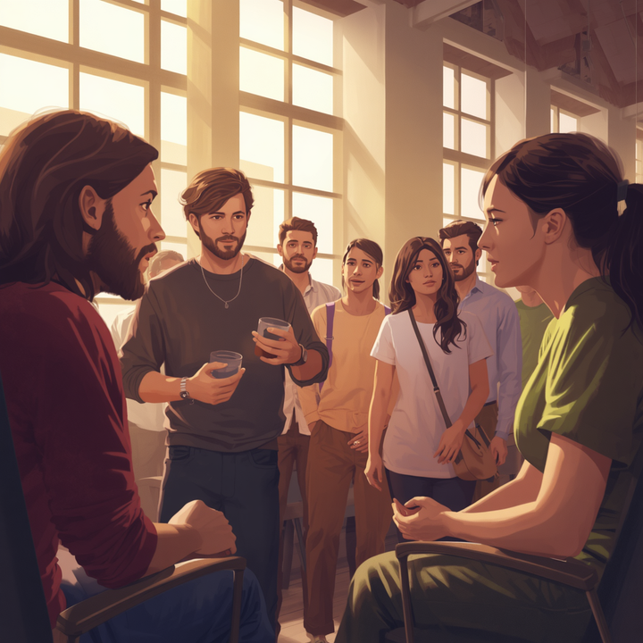

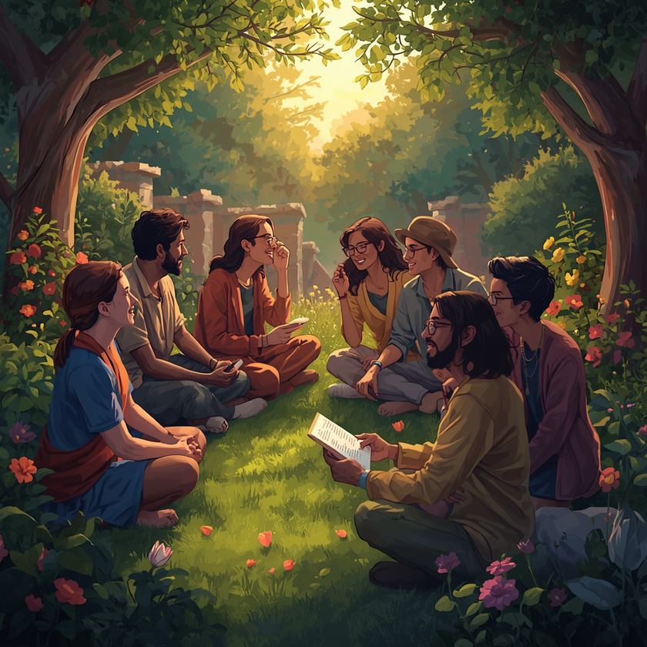
COSTRUIAMO IL PONTE INSIEME
1 Protagonisti
2 Tappe
3 Contenuti&Esperienze

Slide 27
COSTRUIAMO IL PONTE INSIEME
Chi sono i protagonisti del nostro progetto?
catechisti, sacerdoti, famiglie, ragazzi, altri membri della comunità, ecc.
In che modo sono protagonisti?
come sono coinvolti, come emergono le loro risorse, in cosa sono resi consapevoli?
1 Protagonisti
Che bisogni hanno i nostri protagonisti?
Sono i loro bisogni in generale, ma anche quelli propri della proposta che vivranno insieme

Slide 28
COSTRUIAMO IL PONTE INSIEME
DI DIVERSO TIPO ...
liturgiche, esistenziali, esperienziali, contenutistiche, relazionali.
2 Tappe :
CHE RIGUARDANO ...
la persona, il gruppo, la famiglia;
la crescita di fede, l’appartenenza, il servizio e la vita cristiana

Slide 29
COSTRUIAMO IL PONTE INSIEME
l
3 Contenuti&Esperienze
Contenuti ed esperienze vanno chiariti e legati in modo imprescindibile.

Slide 30
SETTEMBRE 2026
In un altro momento potremmo calare tutto questo perché diventi operativo:
calendarizzare scegliendo i momenti migliori per vivere le tappe più importanti,
scegliere bene il modo di comunicare,
capire tempi e costi,
trovare e coinvolgere tutti i protagonisti necessari,
adeguare spazi e modi,
prenotare, acquistare, contattare persone.

